Slide 1
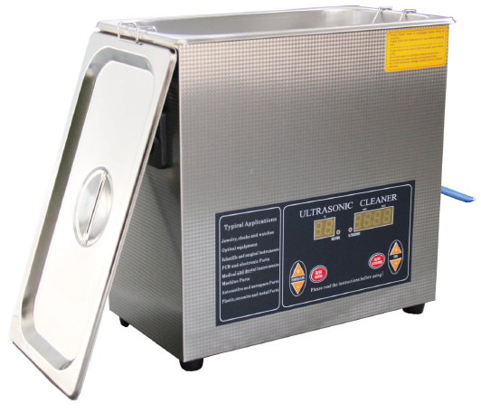
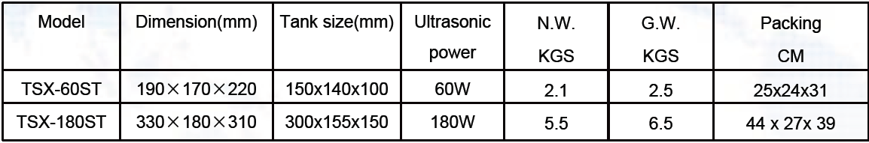

ULTRA SONIDO TSX DIGITAL
Aplicación
Limpieza de boquillas de aceite, rodamientos de precisión, cerámica y otras piezas pequeñas de precisión.Electrónica, ferretería, medicina, tatuajes, joyería, gafas, química, investigación científica. Instituciones de universidades, laboratorios, relojes, fabricación aeroespacial, fabricación de automóviles, placas de circuitos, placas base de computadoras y accesorios.
.
Descripción
El tanque de limpieza está fabricado en acero inoxidable SUS304 mediante estampado, sin soldaduras y con excelente impermeabilidad.
La cesta de limpieza está fabricada con malla de acero inoxidable SUS304 y soldada con argón para mejorar la limpieza.
Cada transductor ultrasónico del limpiador transmite una potencia de 60 W.Tiempo de trabajo ultrasónico ajustable de 0 a 20 minutos, ideal para diferentes ocasiones.
Dispositivo de drenaje para modelos de 6 L o más, diseño que permite una descarga rápida de las aguas residuales.
Principal: Calle 12 A No. 39 – 21
E-mail: bogota@dieselyturbos..com
Web page: www.dieselyturbos.com

Slide 2
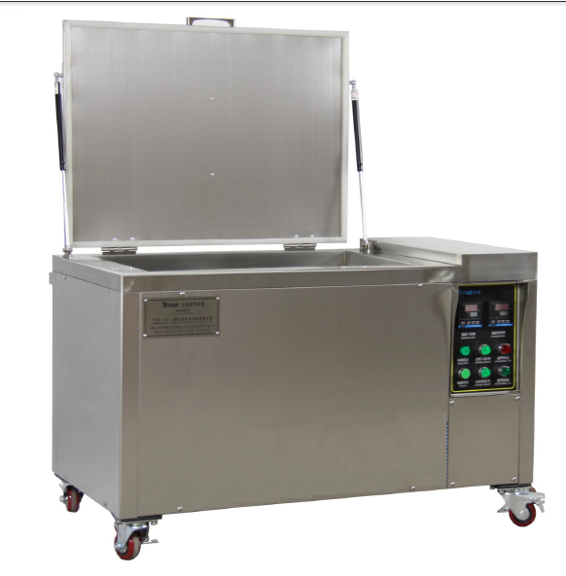
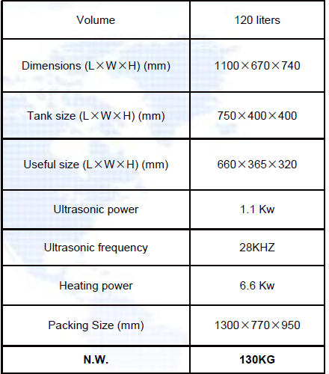
DT-2000 LIMPIADOR ULTRA SONIDO 120 Lts
Características:

Slide 3
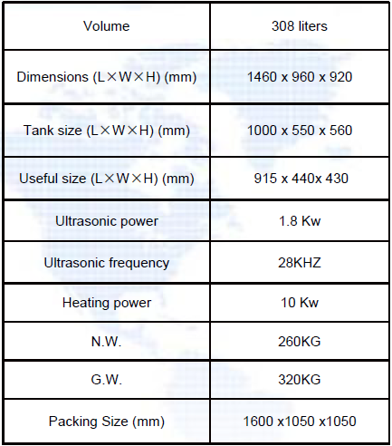
DT-3600B LIMPIADOR ULTRA SONIDO 308 Lts
Características:

